Slide 1
해시 테이블

Slide 2


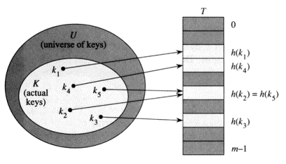
해시 테이블
1
해시 함수(Hash Function)
1
임의의 길이의 문자열을 받아서 고정 문자열로 바꾸어 주는 함수
2
아래 사진의 경우 좌측에 원 안의 점들이 key 이며 해시 함수의 결과로 해당 되는 인덱스를 가르킨다. 해시테이블에서 해시한 결과를 배열의 인덱스로 사용한다.

Slide 3
해시 테이블
2
해시 충돌(Hash Collision)
1
서로 다른 문자열을 해시한 결과가 동일한 경우 해시 충돌이 일어났다고 표현한다. 즉 해시 함수를 H()라 했을 때 서로 다른 문자열에 대해서 H(k2) = H(k5)인 경우이다.
2
해시 테이블에서 해시 충돌이 일어나게 되면 Chaining 혹은 Open Addressing 을 통해서 해결해야 한다.

Slide 4
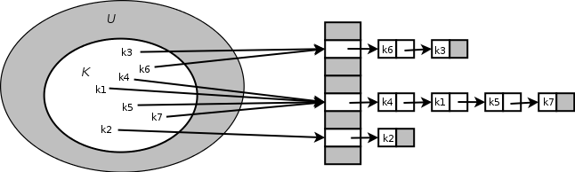
해시 테이블
2
해시 충돌 최소화(Chaining)
1
Chaining 방법 : 충돌을 허용하되 최소화 하는 방법
데이터들을 포인터를 이용해 서로 체인 형태로 엮어 나가는 형식.
충돌이 일어나면, 그 위치에 있던 데이터에 key값을 포인터로 뒤이어 연결한다.
이후 H(k)에 저장된 데이터는 연결 리스트의 형태를 취하며,
해시 과정을 제외한 탐색, 삽입, 삭제 과정은 연결리스트와 유사한 방식으로 진행

Slide 5
해시 테이블
2
해시 충돌 최소화(Chaining)
2
Simple uniform hash
충돌이 적은 좋은 해시 함수를 만드는 방법. 이를 위해 조건이 2개가 필요하다.
계산된 해시값들은 0부터 배열의 크기-1 사이의 범위를 ‘동일한 확률’로 골고루 나타날 것
->이 조건을 만족하면 충돌이 일어날 확률이 적어진다.
2. 각각의 해시값들은 서로 연관성을 가지지 않고 독립적으로 생성될 것
->서로 연관성을 가지고 있다면 해시값이 등장하는 패턴이나 순서가 존재
할 수 있으며 이는 해시 충돌을 일으킬 확률이 있다.

Slide 6
해시 테이블
2
해시 충돌 최소화(Chaining)
3
Division method
대표적인 해시 함수. Modular 연산 방법을 이용하여, 특정 key값을 어떤 수로 나눈 나머지를 해시값으로 사용한다.
나누는 수에 따라서 테이블의 성능을 크게 좌우 하는데, 보통 키의 수의 3배, 그리고 2^p에 근접하는 수가 충돌을 일으킬 가능성이 적다고 알려져 있다.

Slide 7
해시 테이블
2
해시 충돌 최소화 : Open Addressing
1
Open Addressing 방법
모든 데이터를 해시 테이블에 저장하는 방법.
포인터를 사용하지 않아 구현이 용이하며, 포인터 접근에 필요한 시간이 없기 때문에 큰 성능 향상을 보여줌.

Slide 8
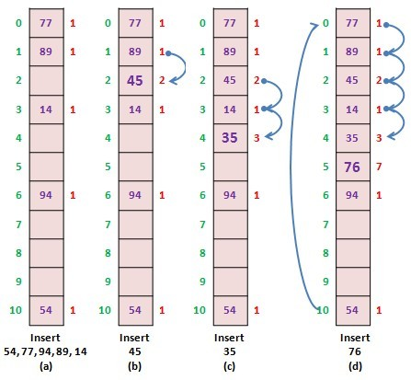
해시 테이블
2
해시 충돌 최소화 : Open Addressing
1
Liner probing
Liner probing은 key값으로 인덱스를 계산 할 때, 만약 충돌이 발생한다면 바로 다음 인덱스에 데이터를 저장하는 방식이다. 이동한 이후에도 충돌이 발생한다면 빈 인덱스가 나올 때 까지 다음 인덱스로 이동한다.

Slide 9
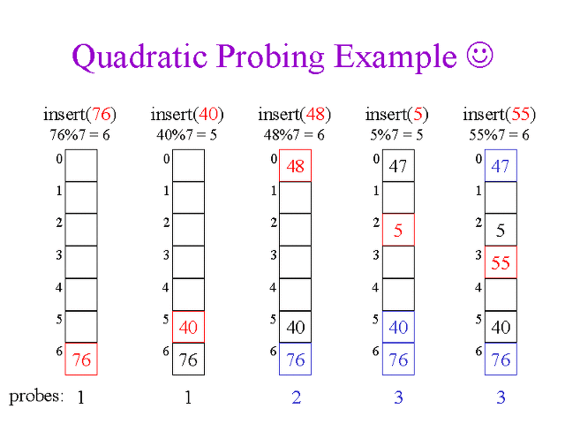
해시 테이블
2
해시 충돌 최소화 : Open Addressing
2
Quadratic probing
Liner probing은 충돌이 일어날 경우 다음의 빈 인덱스 위치에 저장을 하므로, 특정 위치에 데이터들이 밀집하는 primary clustering 문제점이 있다. 이를 방지하기 위해 해시 함수를 2차식의 형태로 만든다.
Quadratic probing은 Liner probing와 달리 i가 1,2,4 이런식으로 증가하여 다음 인덱스를 찾는다.

Slide 10
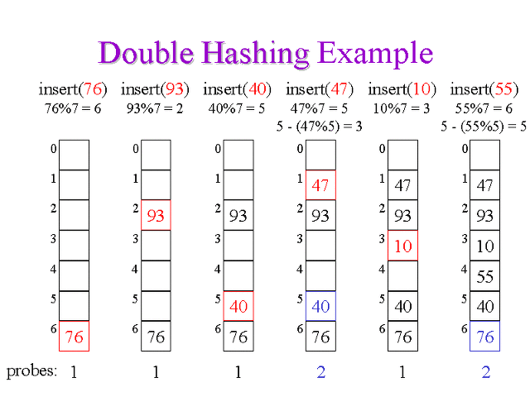
해시 테이블
2
해시 충돌 최소화 : Open Addressing
3
Double hashing
Quadractic probing은 Liner probin의 문제점을 보완해 주지만 이 역시 secondary clustering 라는 문제점이 있다. 이 문제점은 처음 해시 값이 같을 경우, 그 이후의 해시값들도 모두 동일한 값으로 계산되어 충돌이 반복적으로 일어나는 것을 의미한다.
이를 해결하기 위해 해시 함수를 해시 함수 2개로 구현한 것이 double hashing이다.

Slide 11
해시 테이블
3
해시 테이블 STL : unordered_map
1
unordered_map은 해시 테이블로 구현한 자료구조로
탐색 시간 복잡도는 O(1)이 걸린다.
2
unordered_map을 사용하기 위해서는
#include <unordered_map>을 선언해야 한다.
3
unordered_map은 중복된 데이터를 허용하지 않고,
데이터가 많을 시 월등히 좋은 성능을 보인다.
4
하지만 유사한 데이터가 많은 key 경우 해시 충돌로 인해
성능이 떨어질 수도 있다.

Slide 12
해시 테이블
3
unordered_map 함수
1
empty() : 해시 테이블이 비어 있는지 확인 하는 함수
2
size() : 해시 테이블의 크기를 확인 하는 함수
3
operator[] : 해시 테이블에서 key를 통해 value를 지정하는 연산 오버로딩
4
find(key) : 해시 테이블에서 key에 해당되는 원소를 찾는 함수
5
count(key) : 해시 테이블에서 key에 해당되는 원소의 개수를 반환하는 함수

Slide 13
해시 테이블
3
unordered_map 함수
6
insert({key,value}) : 해시 테이블에 pair(key, value)을 추가 하는 함수
7
erase(key) : 해시 테이블에서 key에 해당되는 원소를 제거하는 함수
8
clear() : 해시 테이블을 초기화 하는 함수
9
operator= : 대입 연산자 오버로딩

Slide 14
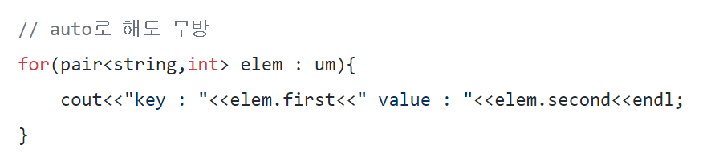
해시 테이블
3
unordered_map 함수
10
탐색 방법
•index로 접근할 수 없고 iterator로 접근해야 한다.
•시작 : begin(). 끝 : end()
•key : iter->first, value : iter->second
•반복문 사용시 auto 또는 pair<key_type,value_type> 사용

Slide 15
Thank you

